Slide 1
Пересказ рассказа Сухомлинского «Яблоко и рассвет»
Цель: Совершенствовать умение пересказывать и составлять план рассказа.

Slide 2
План НОД
1. Чтение рассказа.
2. Вопросы к детям.
3. Составление плана рассказа
4. Чтение рассказа
5. Пересказ рассказа по опорным картинкам.
6. Пересказ рассказа без наглядности.
7. Итог.

Slide 3
Яблоко и рассвет
Маленький Миша часто приходил в сад к дедушке своему Корнею. Угощал дед внука вкусными яблоками, грушами, мёдом.
А Миша не мог отвести глаз от огромного, белого, нежного яблока, которое светилось на самой верхушке одной яблони.
- Дедушка, милый, разрешите, я залезу и сорву вон то яблоко.
- Нет, - ответил дедушка, - яблоко достанется тому, кто придёт в сад на рассвете и часок поработает: нальёт пчёлам воды, срежет сухие веточки.
Сколько раз собирался Миша прийти в сад на рассвете, но не мог одолеть лень.
Наконец всё-таки собрался с силами, открыл глаза, когда было ещё темно, отбросил подушку и побежал к дедушке в сад. Налил пчёлам воды, срезал сухие веточки.
Взошла утренняя звезда. Подошёл Миша к яблоне с заветным яблоком, и у него дух захватило. Огромное яблоко на самой вершине было уже не белым, а розовым, как небо на рассвете.
- Ну что ж, теперь яблоко твоё. Лезь и срывай, - сказал дедушка.
- Нет, дедушка… Лучше завтра.
- Почему?
- Хочу ещё раз увидеть рассвет.

Slide 4
Вопросы:
Как звали дедушку, внука? (Корней, Миша)
Куда приходил Миша? ( в сад к дедушке)
Чем угощал дед внука? (яблоками, грушами, медом)
Что такое рассвет? (это время перед восходом солнца, начало утра)
Почему мальчик не мог прийти в сад на рассвете? (ленился)
Что увидел Миша на дереве, когда пришел в сад?
Каким яблоко было? ( как небо на рассвете – розовым)
Почему мальчик не стал рвать яблоко? (еще раз захотел увидеть рассвет)

Slide 5
План рассказа:
В саду у дедушке Корнея.
Миша победил лень.
Взошла утренняя звезда.

Slide 6
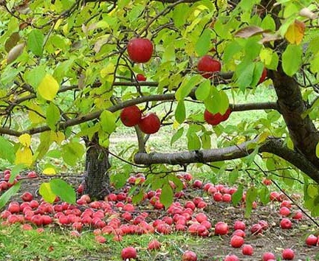
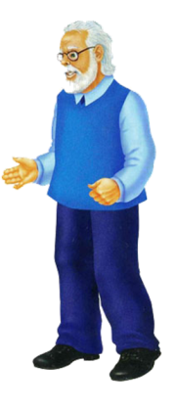
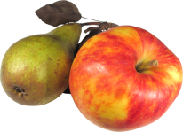
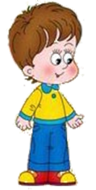
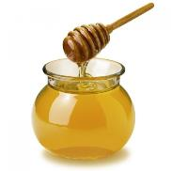
Пересказ рассказа по опорным картинкам
Маленький Миша часто приходил в сад к дедушке своему Корнею. Угощал дед внука вкусными яблоками, грушами, мёдом.

Slide 7
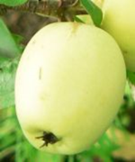
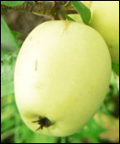
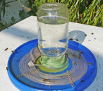
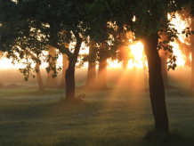
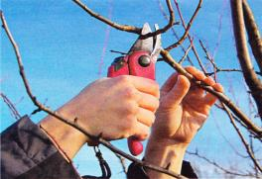
А Миша не мог отвести глаз от огромного, белого, нежного яблока, которое светилось на самой верхушке одной яблони.
- Дедушка, милый, разрешите, я залезу и сорву вон то яблоко.
- Нет, - ответил дедушка, - яблоко достанется тому, кто придёт в сад на рассвете и часок поработает: нальёт пчёлам воды, срежет сухие веточки.

Slide 8
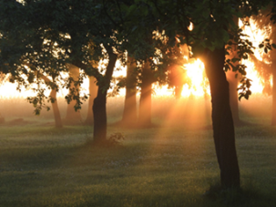
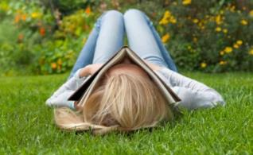
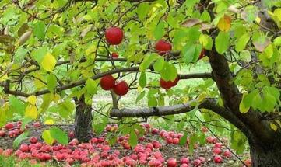
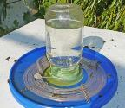
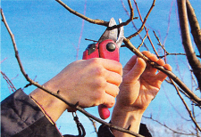
Сколько раз собирался Миша прийти в сад на рассвете, но не мог одолеть лень.
Наконец всё-таки собрался с силами, открыл глаза, когда было ещё темно, отбросил подушку и побежал к дедушке в сад. Налил пчёлам воды, срезал сухие веточки.

Slide 9
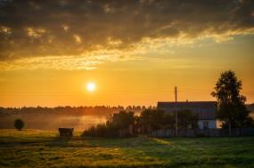
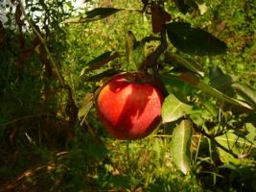
Взошла утренняя звезда. Подошёл Миша к яблоне с заветным яблоком, и у него дух захватило. Огромное яблоко на самой вершине было уже не белым, а розовым, как небо на рассвете.
- Ну что ж, теперь яблоко твоё. Лезь и срывай, - сказал дедушка.
- Нет, дедушка… Лучше завтра.
- Почему?
- Хочу ещё раз увидеть рассвет.

Slide 10
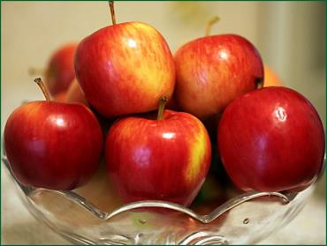
Итог
Вопросы к детям:
Яблоко в рассказе было … (огромное, белое, нежное, розовое)
А, какие яблоки встречались вам?
Какие сорта яблок вы знаете?
2. Угощение детям.

